Slide 1
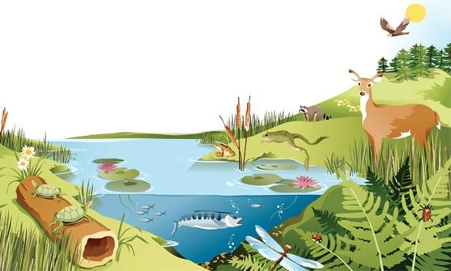
Vodné spoločenstvo - úvod
Prírodoveda – 4. ročník

Slide 2
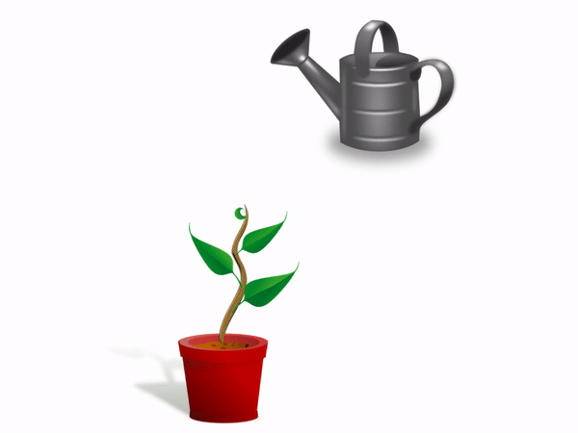
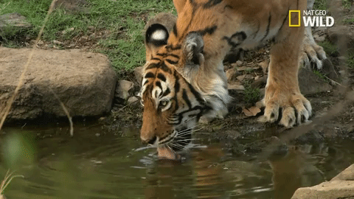
Voda
Voda je najdôležitejšia látka v prírode.
Bez vody by neprežili rastliny
ani živočíchy.

Slide 3
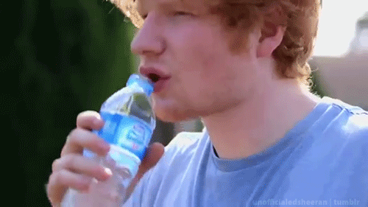
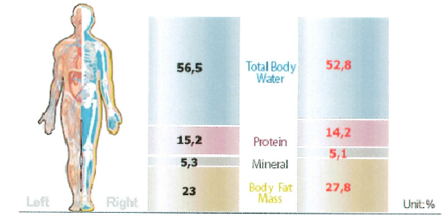
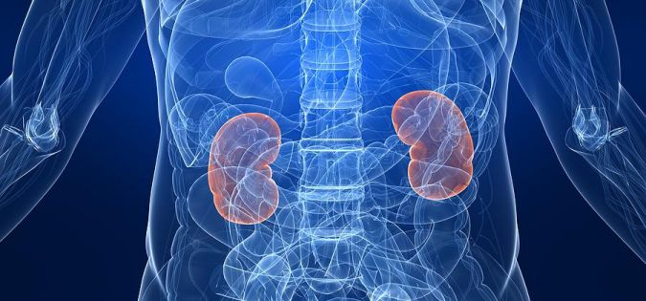
Dehydratácia
Voda tvorí viac ako 50% ľudského tela.
Dehydrovaní ľudia pociťujú únavu, trpia závratmi. Ako prvé zlyhávajú obličky a tak sa začnú rozpútavať toxické procesy.
Je dôležité, aby sme dbali o pravidelný pitný režim a mali pri sebe vždy fľašu s vodou.

Slide 4
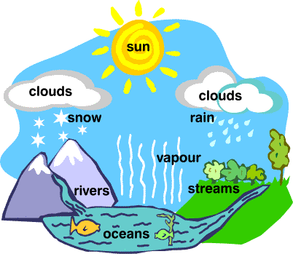
Kolobeh vody v prírode

Slide 5
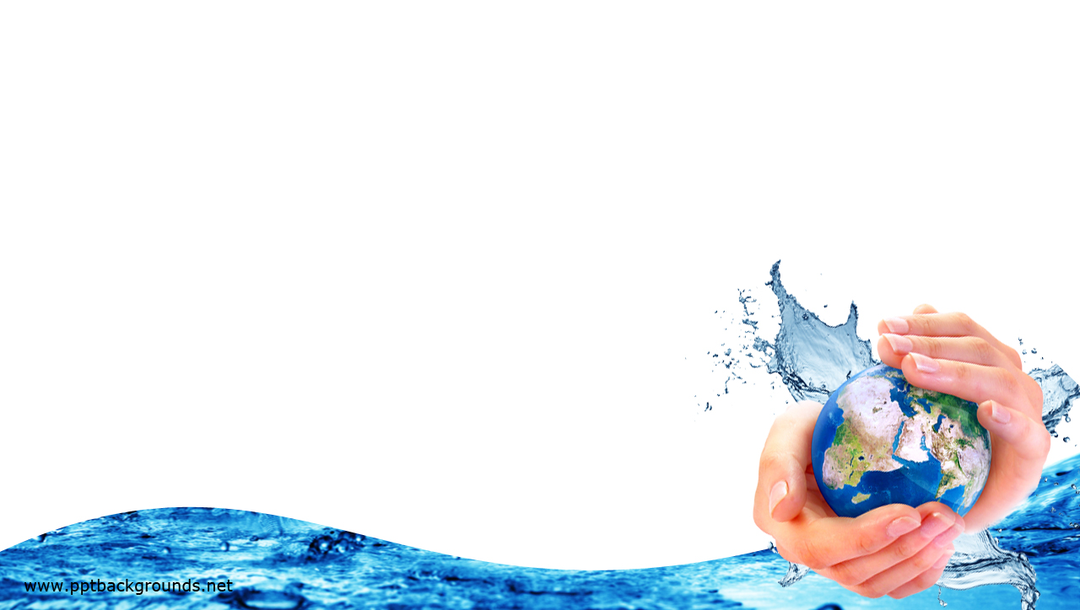
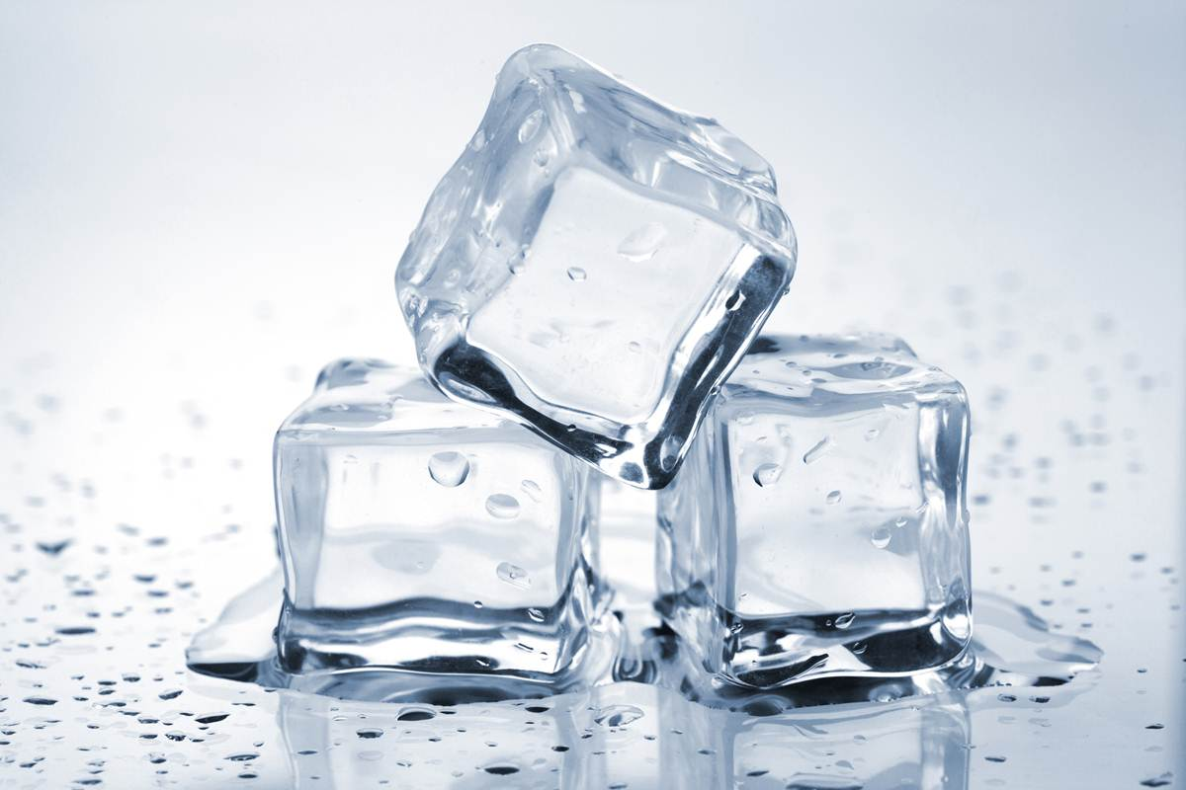
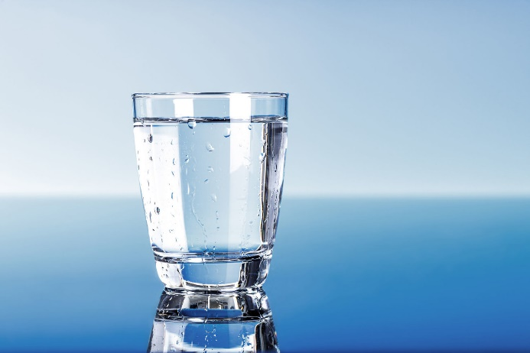
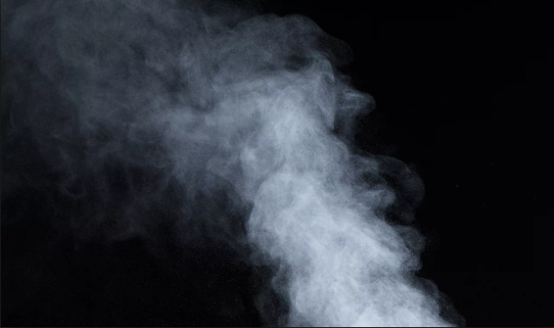
Voda na Zemi
Voda sa na Zemi nachádza v troch skupenstvách.
Ľ
A
D
V
O
D
A
P
A
R
A

Slide 6
Voda na Zemi
Video
https://www.youtube.com/watch?v=UC-Yi1vgGlo

Slide 7
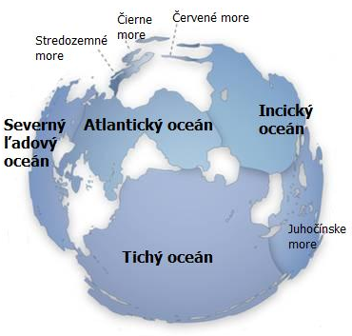
Oceány
Svetový oceán pokrýva takmer tri štvrtiny povrchu Zeme.
Delí sa na päť veľkých častí:
- Tichý oceán (Pacifik),
- Atlantický oceán,
- Indický oceán,
- Severný ľadový oceán,
- Južný oceán

Slide 8
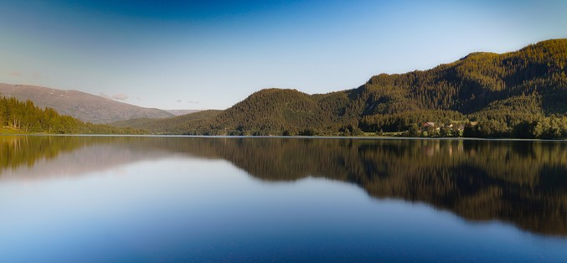
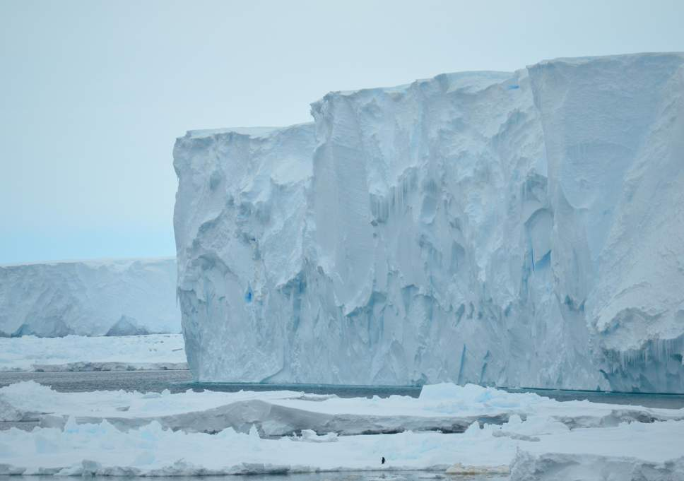
Sladká voda
Sladká voda sa vyskytuje na povrchu Zeme v potokoch, riekach, rybníkoch, jazerách, v podzemí.
Veľké množstvo sladkej vody na Zemi je viazané v ľadovcoch (v Antarktíde a Grónsku).

Slide 9
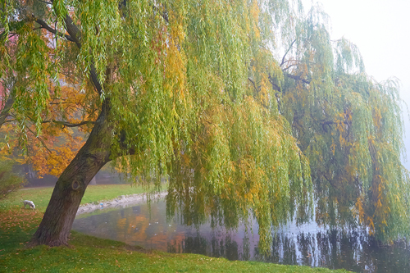
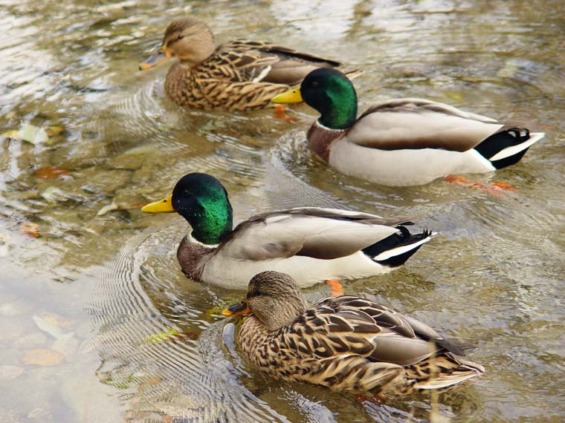
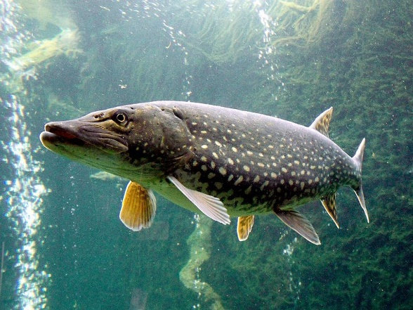
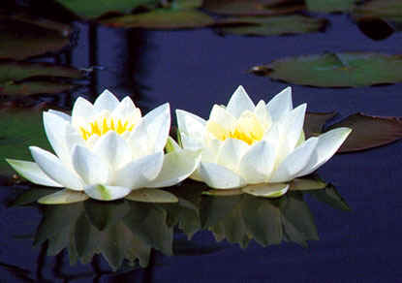
Vodné spoločenstvo
Pre mnohé živočíchy je voda životným prostredím.
Je to prírodné spoločenstvo rastlín a živočíchov, ktoré žijú:
- vo vode,
- pri vode.

Slide 10
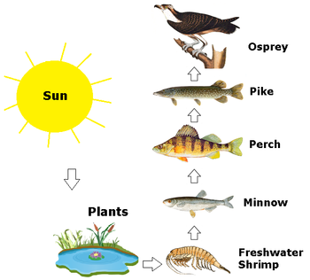
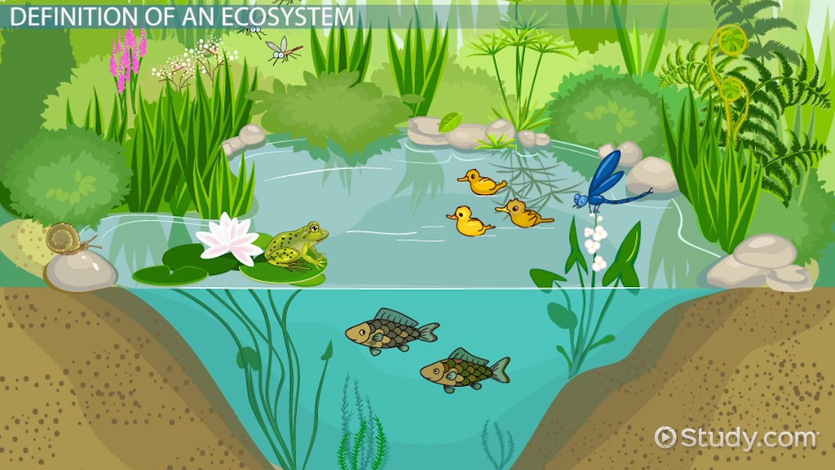
Vodné spoločenstvo
Príklad potravinového reťazca vodného spoločenstva
Rastliny a živočíchy vodného spoločenstva žijú vo vzájomných vzťahoch.

Slide 11
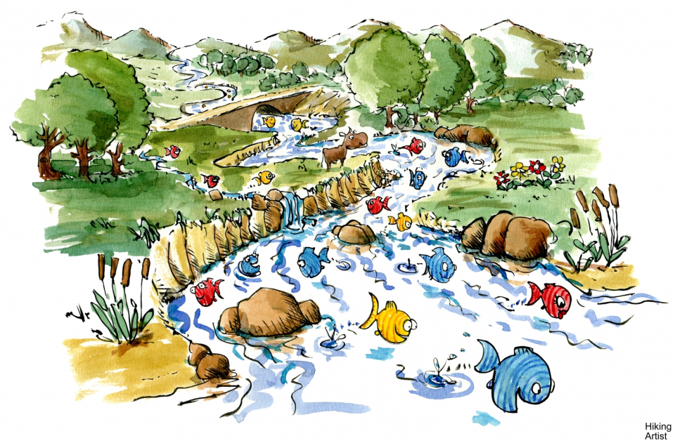
Vodné spoločenstvo
Každý člen vodného spoločenstva je dôležitý a má význam pre ostatných.
Ak by vyhynul určitý druh rastlín, môžu vyhynúť živočíchy, ktoré sa živia len ním.

Slide 12
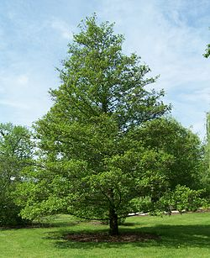
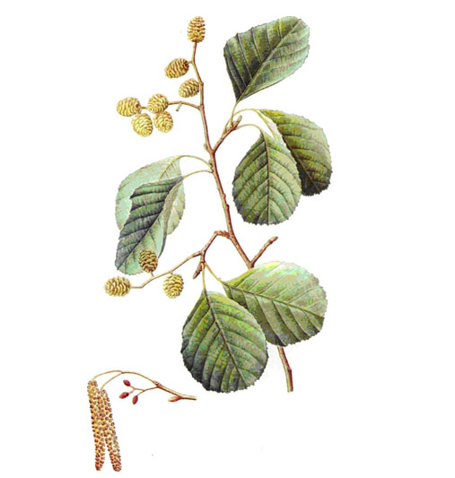
J
E
L
Š
A
L
E
P
K
A
V
Á

Slide 13
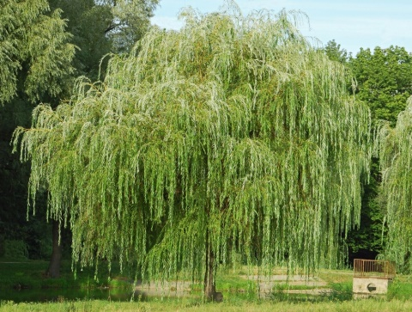
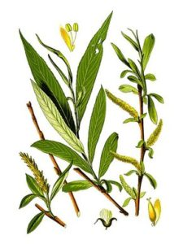
V
Ŕ
B
A
B
I
E
L
A

Slide 14
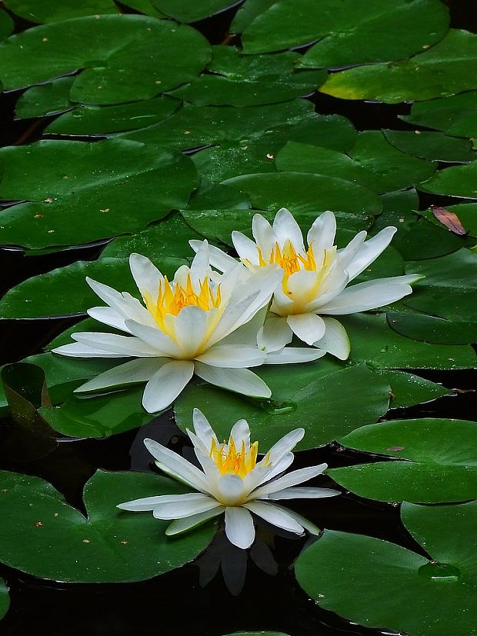
L
E
K
N
O
B
I
E
L
E

Slide 15
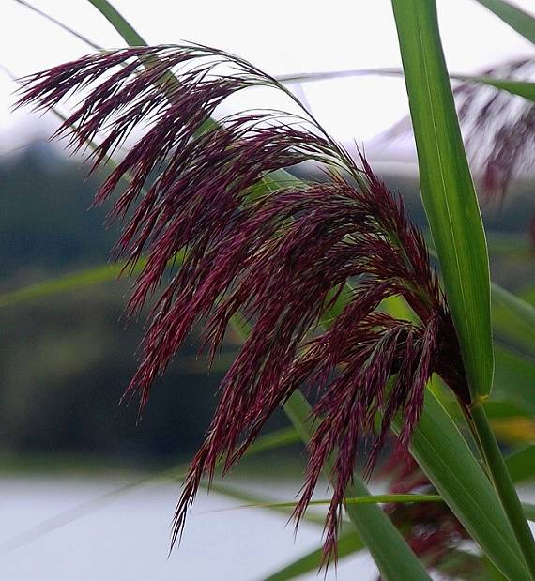
T
R
S
Ť
O
B
Y
Č
A
J
N
Á

Slide 16
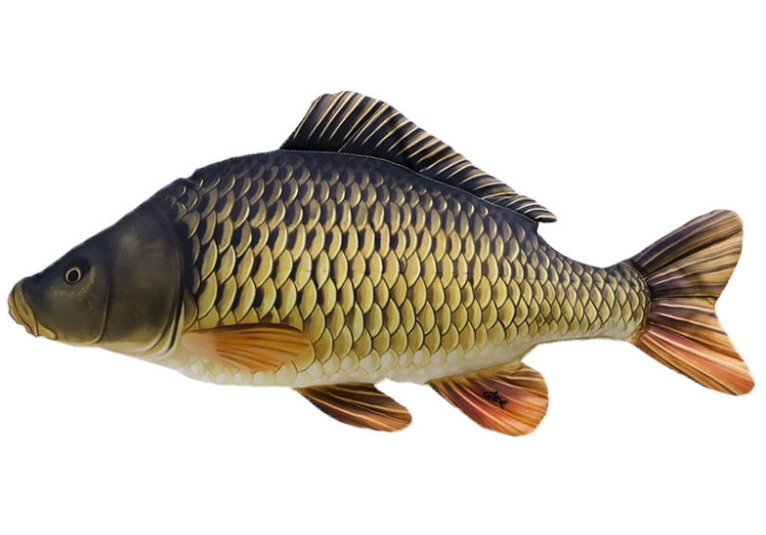
K
A
P
O
R
O
B
Y
Č
A
J
N
Ý

Slide 17
Š
Ť
U
K
A
O
B
Y
Č
A
J
N
Á

Slide 18
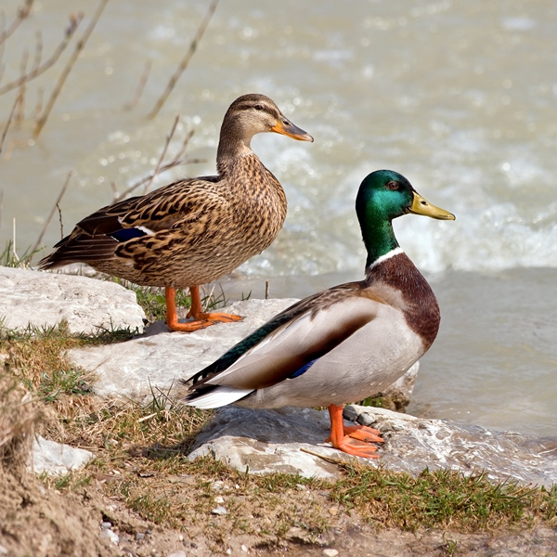
K
A
Č
I
C
A
D
I
V
Á

Slide 19
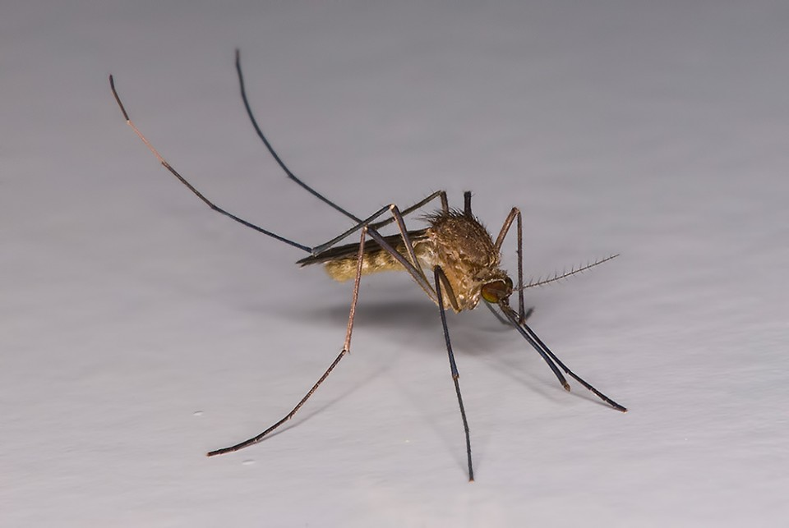
K
O
M
Á
R

Slide 20
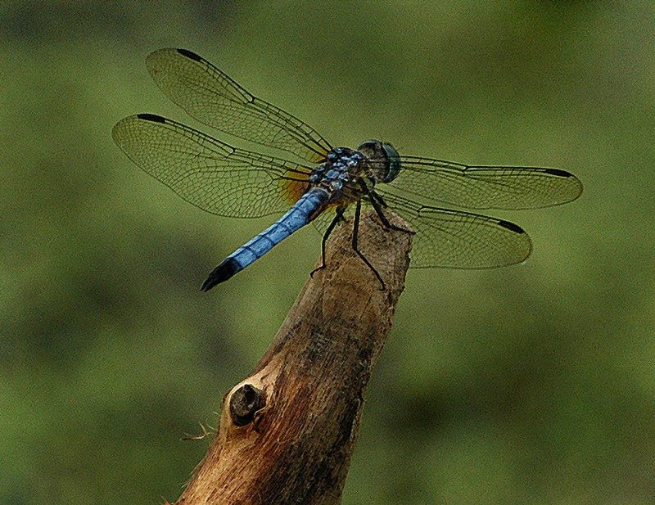
V
Á
Ž
K
A

Slide 21
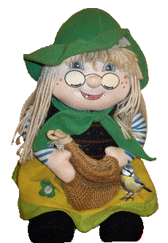
Zdroje
https://www.svet-zdravia.sk/clanky/voda-zaklad-zivota
https://www.aktuality.sk/clanok/544529/ako-dlho-prezije-clovek-bez-vody/
https://sk.wikipedia.org/wiki/Voda
http://www.oskole.sk
R. Dobišová Adame, O. Kováčiková:
Prírodoveda pre štvrtákov

